Slide 1
（３）歯周病の原因とその予防
し しゅう びょう
Notes:
（３）歯周病の原因とその予防

Slide 2
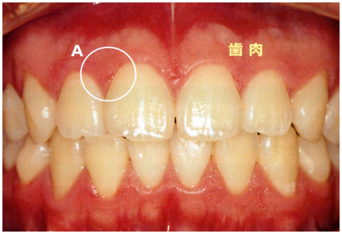
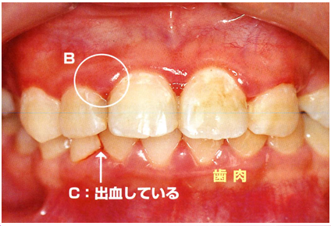
し に く
か ん さ つ
自分の歯肉を観察してみよう
健康な歯肉
えん しょう
炎症のある歯肉
Notes:
自分の歯肉を観察してみよう
健康な歯肉と歯肉炎になった歯肉の違いがわかる。
●健康な歯肉は、ピンク色をしていて引き締まっています。歯と歯の間はV字の形をしています。
●炎症のある歯肉は、赤く腫れていて、ぶよぶよしています。歯と歯の間の形は、U字形をしています。
腫れた歯肉からは歯みがきをしたときに、出血することもあります。

Slide 3
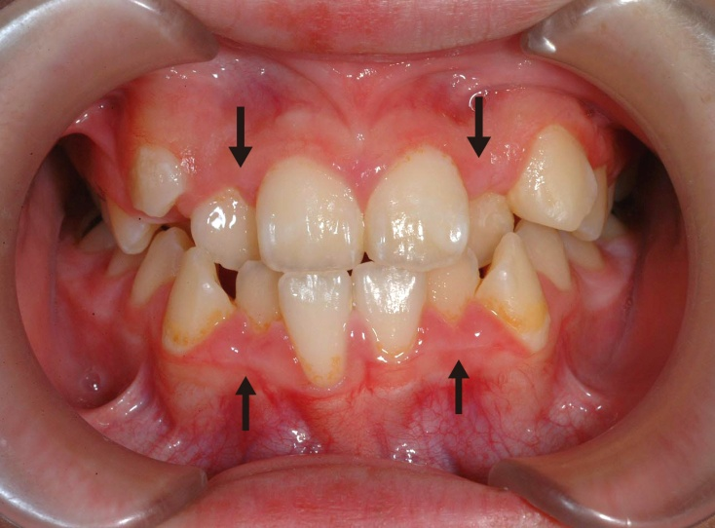
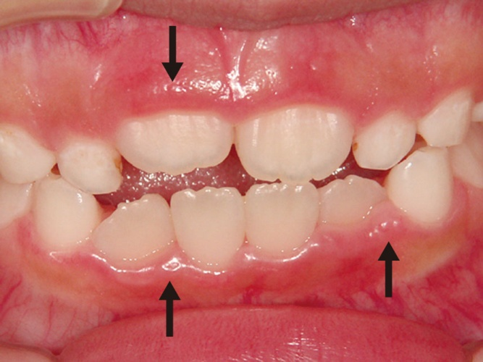
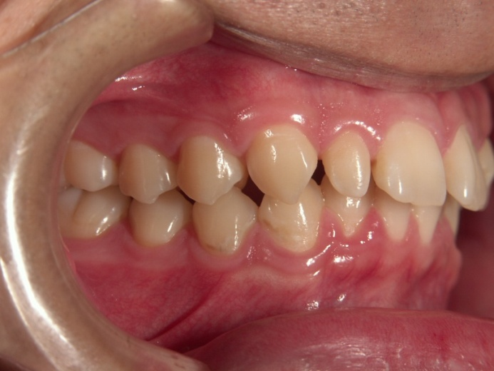
し に く え ん
軽度の歯肉炎(GO)
歯が重なって生えているところ
歯が生える途中
うまくブラッシングができていない
Notes:
軽度の歯肉炎(GO)
歯科検診では、歯肉の状態「１」となり学校での保健指導の対象となります。
●歯と歯が重なっている所
●永久歯が生える途中
●右利きの人がみがきにくい、右側のカーブしている所（犬歯の付近）
など、歯みがきで汚れがとれづらいところに見られます。
この様な歯肉炎のある者を歯肉炎要観察者（学校歯科健診ではGO）と言います。
歯石の付着はなく、注意深い歯みがきによって、改善がみられます。

Slide 4
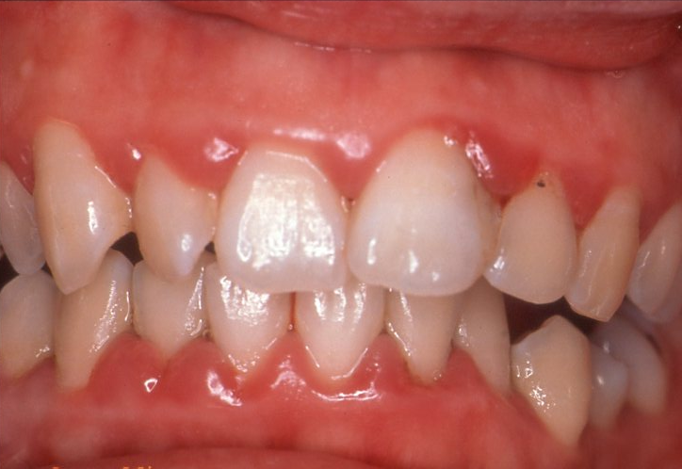
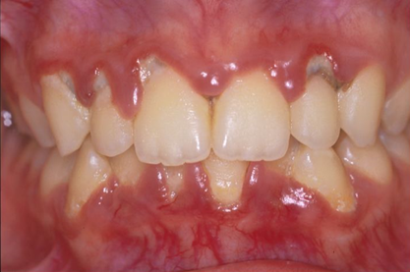
し に く えん
し しゅう びょう
歯肉炎 (G)
歯周病 （P）
し に く え ん
全体的に歯肉が赤くはれていて
歯石やプラークが付いています
歯周病になると歯を支える骨も
とけていきます
歯肉炎が全体的に見られます
歯肉が赤く腫れています
は
し しゅう びょう
Notes:
歯肉炎（G）・歯周病（P)
歯肉炎（G)、歯周病(P)は、歯科検診では歯肉の状態「２」となり受診勧告となります。
●全体的に歯肉炎が広がったり、また、歯に歯石の付着があると歯肉炎（G)となります。
●さらに進行して、ポケットが深くなり、歯の周囲の骨が溶けてきたり、歯の周りから膿が出て、口臭がするなどの症状が出ると歯周病（P)となります。

Slide 5
し に く え ん
し しゅう びょう
歯肉炎・歯周病の進行
し に く え ん
し しゅう びょう
重度の
歯周病
歯肉炎
歯周病
歯をささえている骨
骨がやせて歯をささえている土台がなくなる
ぬ
歯が抜ける
Notes:
歯肉炎・歯周病の進行
歯周病とは、歯周病菌により歯の周りを支えている組織が破壊されていく病気です。
歯周病とは歯の周りの歯肉や歯槽骨が破壊され、放置しておくと最終的には歯がグラグラになって抜けてしまいます。
●歯肉炎
歯や歯肉にプラークがたまり、細菌の毒素で歯肉が炎症を起こしています。
歯肉が充血し、赤や紫色になります。
炎症は歯肉の表面上に留まっているので、この段階で発見、治療を行えば、元通りの健康な状態にもどります。
●歯周病
炎症が歯肉の内側にまで進行します。
歯根膜（歯の根のまわりにある膜）や歯を支えている骨の一部が破壊され、歯と歯肉のあいだの溝（歯周ポケット）ができます。
歯みがきをするとき、しみを感じたり痛みを感じたりすることがあります。また、歯石がつくとさらに刺激されるので、むずがゆく感じることがあります。
●重度の歯周病
細菌の毒素によって歯を支えている骨の吸収が進みます。歯肉から血や膿が出て、口臭もひどくなります。
歯が動くようになり硬いものを食べると歯が痛むこともあります。また、食べ物が歯と歯の間にはさまりやすくなります。

Slide 6
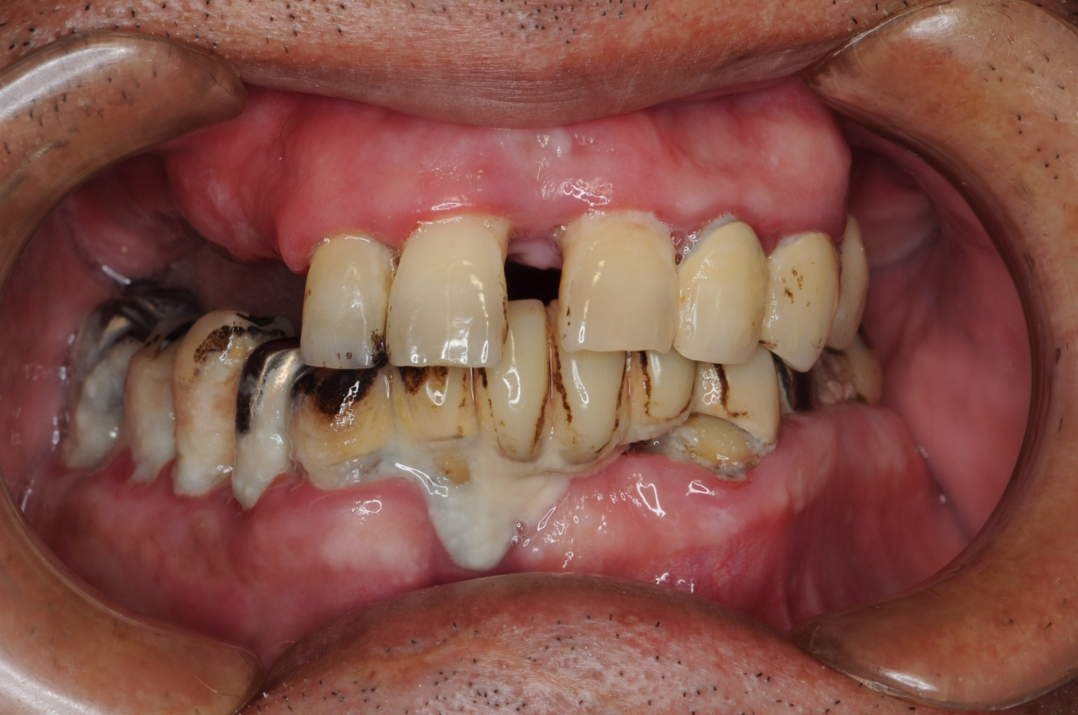
し しゅう びょう
歯周病が進行すると
Notes:
歯周病が進行すると
歯周病が進行した例を紹介します。
●この写真の人は、歯周病に関する関心もなく、長い間、歯科医院に通院もしませんでした。
結果、口の中はひどく汚れ、プラークや歯石が多量に付着した状態で、口臭も強くありました。
上の歯は前歯だけは辛うじて残っていますが、ぐらぐら動いています。上の奥の歯は、歯周病が原因で、すでに無くなっています。
このようになると、よく噛めなくなり、食事ができなくなります。栄養もバランス良く摂れなくなり病気にもなりやすくなります。
歯周病は動脈硬化、心筋梗塞、糖尿病とのかかわりがあると言われています。また、会話がしづらくなったり、力が入れづらくなったりします。身体のバランスもとりにくくなり転びやすくなったりもします。

Slide 7
し に く え ん
し しゅう びょう
歯肉炎・歯周病の原因
し しゅう びょう き ん
プラーク中の歯周病菌
ど く そ
毒素
えん しょう
歯肉の炎症
ポケット形成
し に く え ん し しゅう びょう
歯肉炎・歯周病
Notes:
歯肉炎・歯周病の原因
歯周病の主原因もむし歯と同じように細菌が関与しています。
●歯肉炎や歯周病の直接の原因はむし歯と同じプラークです。プラークの中に歯周病を引き起こす歯周病菌がいます。それらは、菌体内から毒素を出して、歯肉に炎症を起こしたり、歯の周りの骨を溶かしたりします。

Slide 8
プラーク以外の歯周病を悪化させる原因
し しゅう びょう
あっか
ふ き そ く
●不規則な生活
睡眠不足、悪い食生活習慣
運動不足、ストレス、過労
●口呼吸
●勉強中のかみしめ・歯ぎしり
●糖尿病
●女性ホルモン
●タバコ
すい みん
か ろう
とう にょう びょう
Notes:
プラーク以外の歯周病を悪化させる原因
●ストレスにより副腎皮質ホルモンが分泌され免疫機能が低下し、歯周病が悪化します。
●口呼吸で口が乾燥して唾液の作用が低下します。
●歯ぎしり・かみしめなどによる歯にかかる過剰な負担。
●糖尿病などの全身疾患が歯周病を悪化させることがあります。
●女性ホルモンで、思春期に歯肉炎の発症がみられることがあります。
●喫煙は歯周病を発生させたり、悪化させます。

Slide 9
（４）歯・口の清掃と 指導のポイント
せ い そ う
し ど う
Notes:
（４）歯・口の清掃と指導のポイント

Slide 10
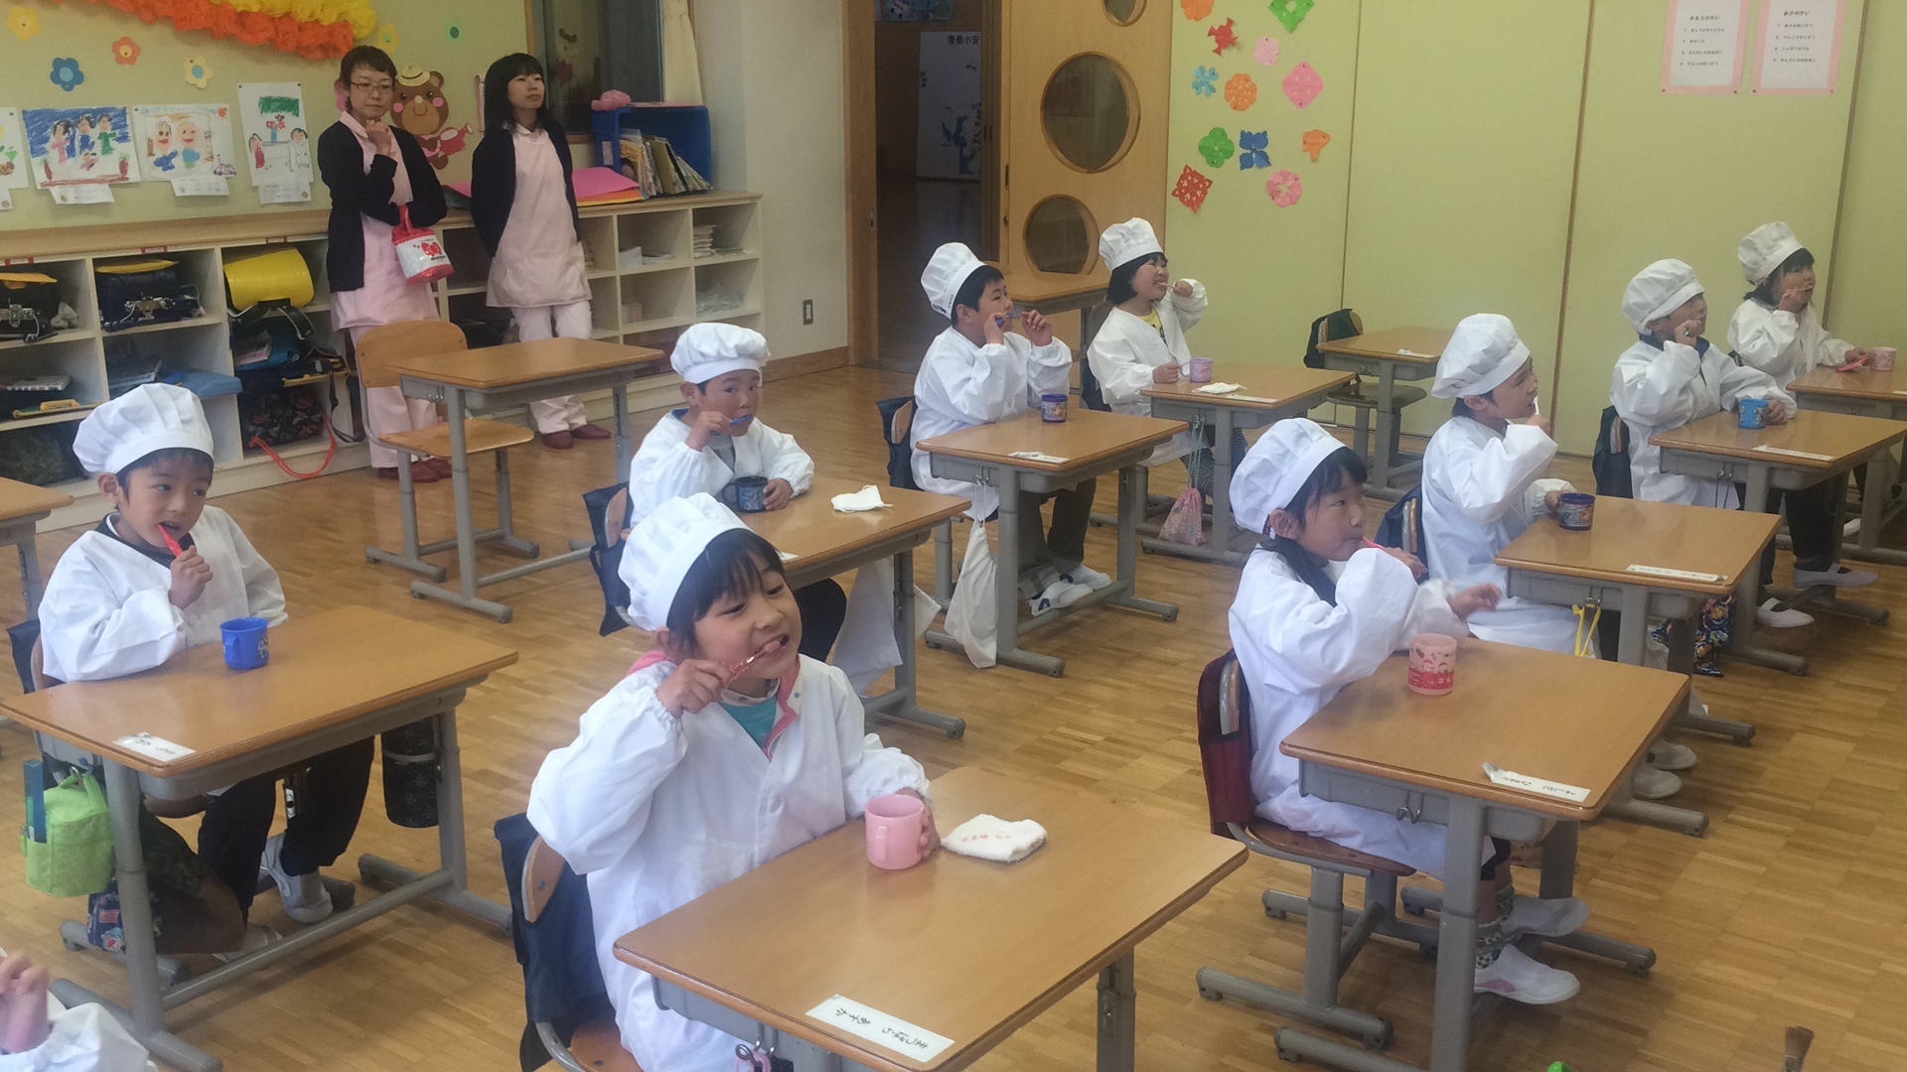
歯みがきしてみよう♪
Notes:
歯みがきしてみよう♪
歯をみがいてみましょう。

Slide 11
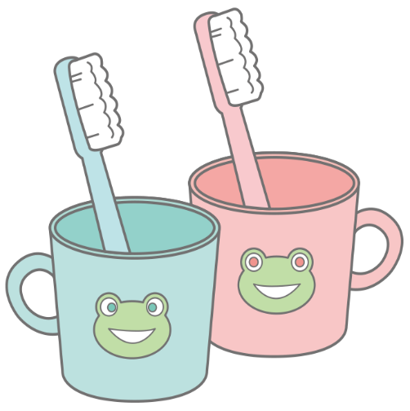
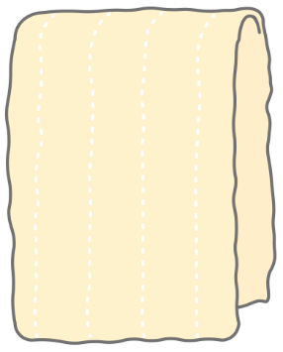
今日使うもの
歯ブラシ
コップ
タオル
鏡
Notes:
今日使うもの
まず、準備する物は、
●歯ブラシ・コップ・タオル・鏡です。みなさんありますか？

Slide 12
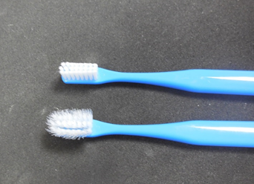
歯ブラシの持ち方
じ き
歯ブラシの取り替え時期
歯ブラシの毛が外側に開いたら
ひと月1本が目安
えんぴつを持つように軽く持ちます
歯ブラシの選び方
●ヘッドの大きすぎないもの
●ナイロン毛のもの
かた
やわ
ふ つう
●毛の硬さは軟らかめか普通のもの
Notes:
歯ブラシの持ち方
●歯ブラシは、鉛筆を持つように持ちます。力の加減が出来るようにするためです。
●歯ブラシの取り替え時期
歯ブラシの毛が外側に開いたら
ひと月1本の目安で取り替えましょう。
(毛の腰がなくなり、みがいてもプラークが落ちづらくなるため)
●歯ブラシの選び方は
・ヘッドの大きすぎないもの
・ナイロン毛のもの→清潔のため
・毛の硬さは軟らかめか普通のものを選んで下さい。

Slide 13
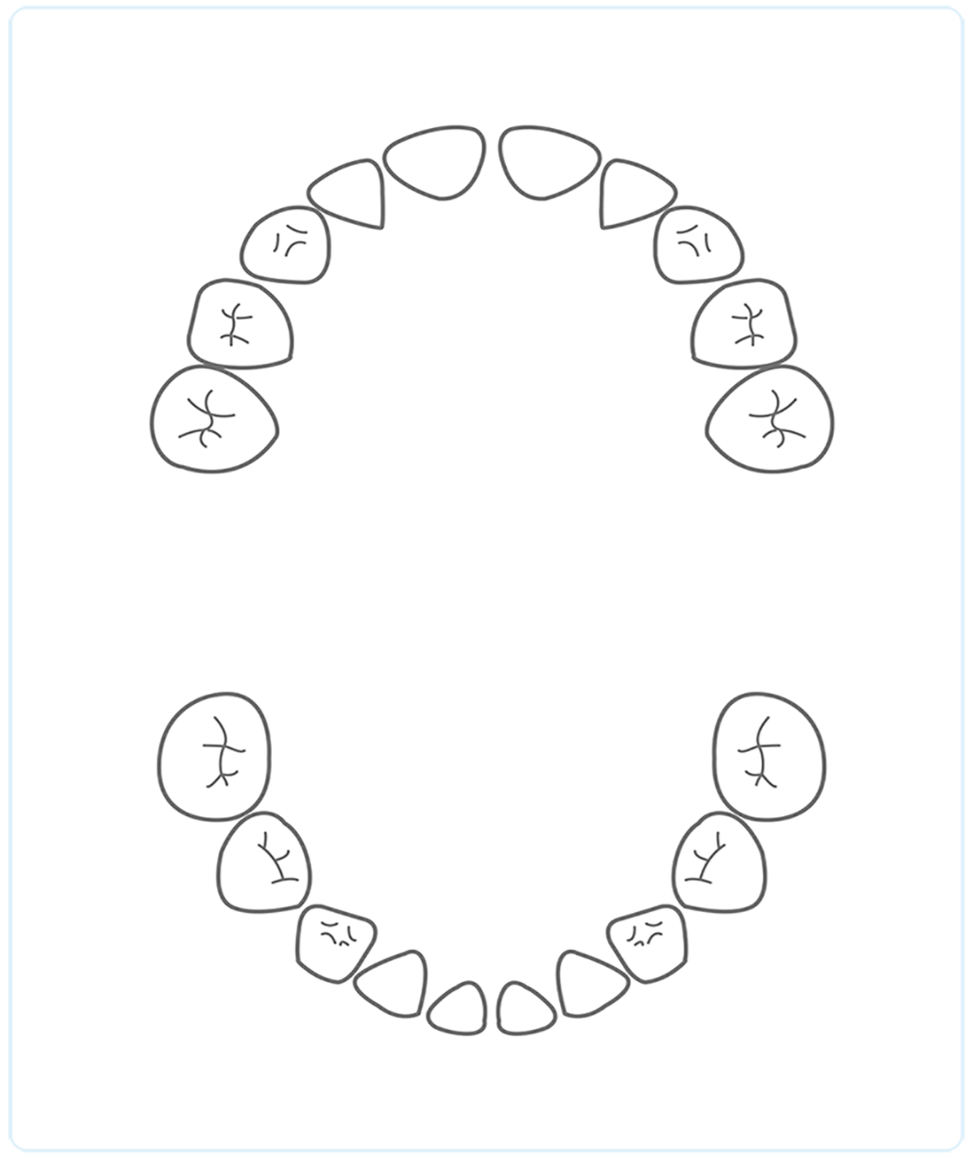
歯をみがく順番
じゅん ばん
は
じゅんばん
順番を決めて
みがきましょう
①
⑤
②
⑥
③
⑧
④
⑦
Notes:
歯をみがく順番
みがく順番を決めるとみがき残しが無いですね。
●１．上の歯の右側のほっぺ側からみがき、左側にみがいていきます。
●２．左側の内側をみがき、右側へみがいていきます。
●３．右の下の歯のほっぺ側をみがき、左側へみがいていきます。
●４．左下の内側からみがき、右下へみがいていきます。
●５．右上の歯のかみ合わせも前歯に向かってみがきましょう。
●６．左上の歯のかみ合わせも前歯に向かってみがいていきましょう。
●７．左下の奥歯から前歯に向かってみがいていきましょう。
●８．右下の奥歯から前歯にむかってみがきましょう。全部みがけましたね。
順番を決めてみがくとみがき残しがなくなります。
そして最後に噛み合わせをみがきましょう。

Slide 14
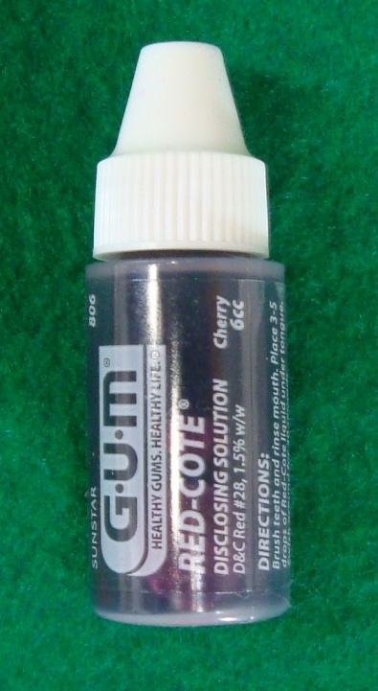
そ だ えき は そ
染め出し液で歯を染めてみると
染めだし液
Notes:
●染め出し液で歯を染めてみると
○赤く染まったところに歯垢が沢山付着しています。
矢印の部分です。

Slide 15
歯みがきの３つのポイント
１ 歯と歯・歯と歯肉の間・かむ面はていねいに
みがこう
きざ
２ 歯ブラシは小刻みにやさしく動かそう
１か所２０回を目安にしよう
３ 全ての歯をすみずみまでみがこう
Notes:
歯みがきの３つのポイント
●歯と歯肉の間に歯ブラシをあて、小刻みにやさしく動かします。
●歯と歯の間には、歯ブラシを縦にして当て、一本ずつみがきましょう。
●小刻みにやさしく動かし、２0回ぐらいみがきます。
決して力を入れすぎないようにやさしくみがきます。

Slide 16
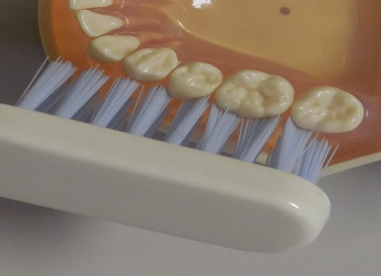
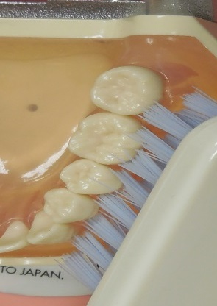
歯と歯肉の間に 歯ブラシの毛先を当てましょう!!
毛さきが歯と歯の間に入り込んでいるか
いしき
毛さきが歯と歯肉の間に上手く当たっているか意識してやりましょう
Notes:
歯と歯肉の間に歯ブラシの毛先を当てましょう！！
●歯ブラシの毛先が歯の面にきちんと当たっているかを確認してみがきましょう。
●矢印のところです。

Slide 17
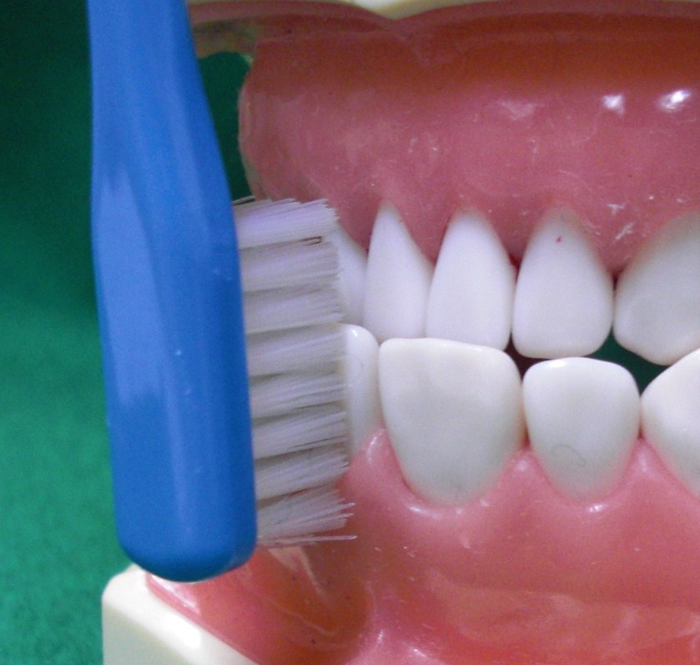
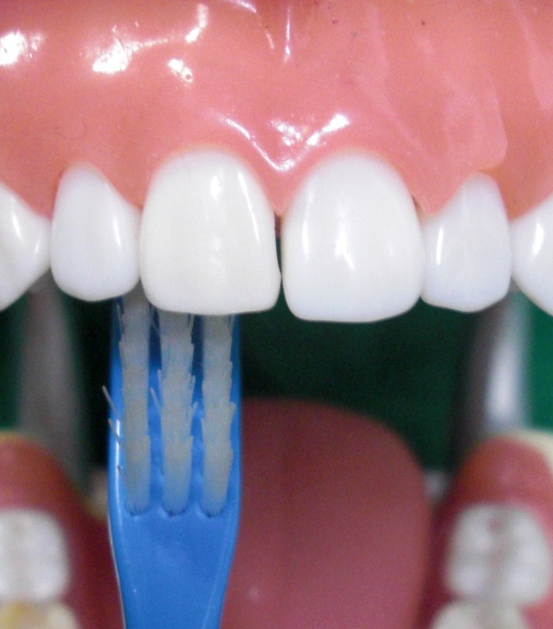
前歯のみがき方のポイント！
ま え ば
歯と歯の間・歯と歯肉の間を力を入れずに
小刻みに横みがきをします
こ き ざ
歯並びが悪いところや、みがきづらいところは、
歯ブラシをタテにして１本ずつみがきましょう
Notes:
前歯のみがき方のポイント！
●まず、前歯のみがき方ですが、最初は、歯と歯肉の間に歯ブラシを当て、
細かく動かしながらやさしくみがきます。
●それから、歯ブラシを縦にして一本ずつみがきます。
●歯の裏側も歯ブラシを縦にしてみがきましょう。

Slide 18
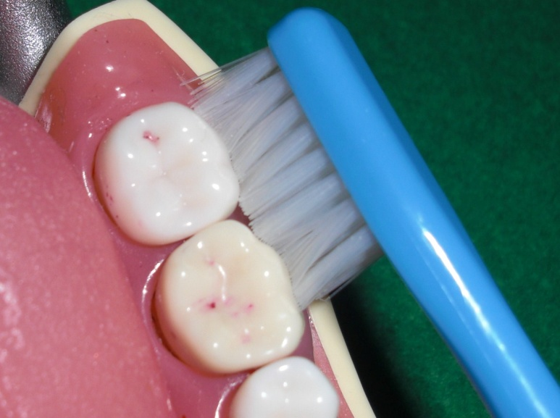
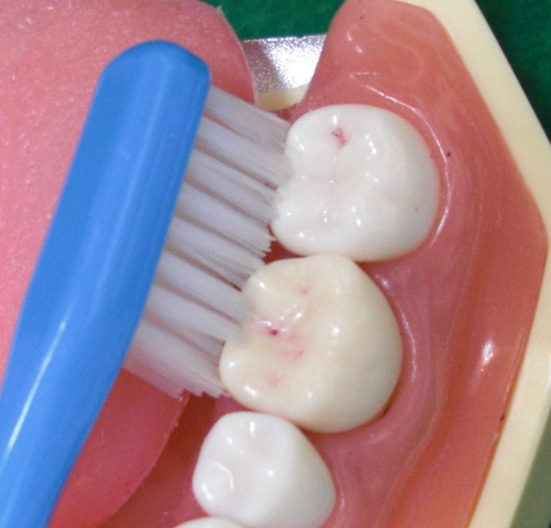
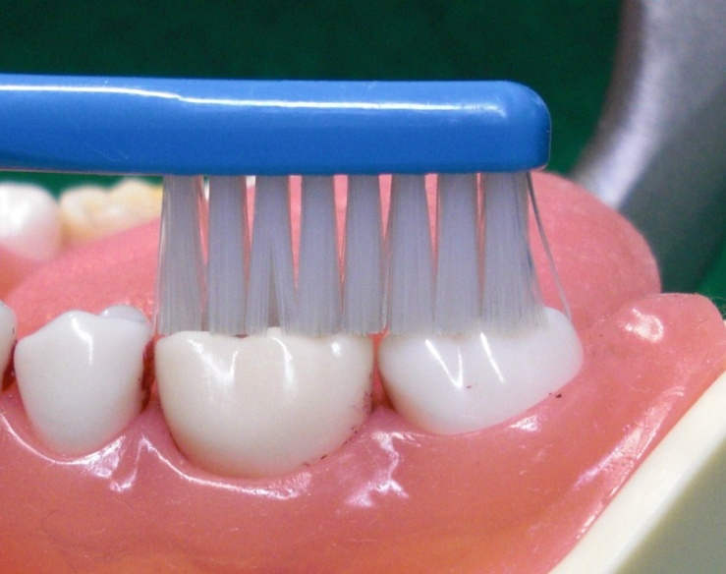
奥歯のみがき方のポイント！
お く ば
かん
見えないところなので、勘を働かせてね・・・・
歯ブラシを歯と歯肉の間にしっかりと当て
小刻みにみがこう
かむ面もきれいにみがきましょう
こ きざ
ほっぺた側
内 側
かむ面
Notes:
奥歯のみがき方のポイント！
奥歯のみがき方は、
●ほっぺた側は歯と歯肉の間に歯ブラシを当て、細かく動かしやさしくみがきます。
●それから、内側をみがきますが、みがきづらい時は歯ブラシをななめに入れてみがくとみがきやすいです。
●そして噛む面も忘れずみがきましょう。

Slide 19
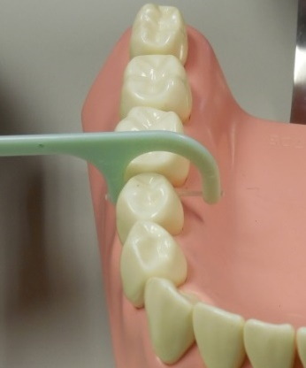
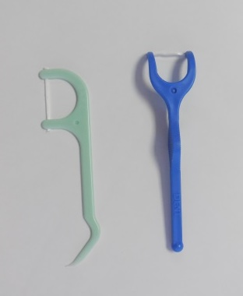
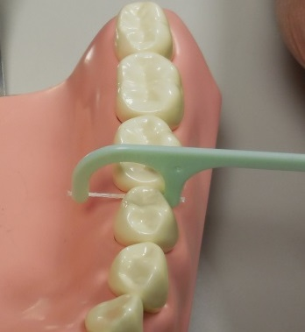
歯と歯の間はデンタルフロスを!!
デンタルフロス
フロスを歯と歯の間に入れのこぎりを引くように,やさしく入れていきます。
フロスを入れた歯の面をこそぎプラークを除去します。
じょきょ
Notes:
歯と歯の間はデンタルフロスを!!
●デンタルフロスを歯と歯の間に入れのこぎりを引くようにやさしく入れていきます。
●フロスを入れた歯の面をこそぎプラークをとります。

Slide 20
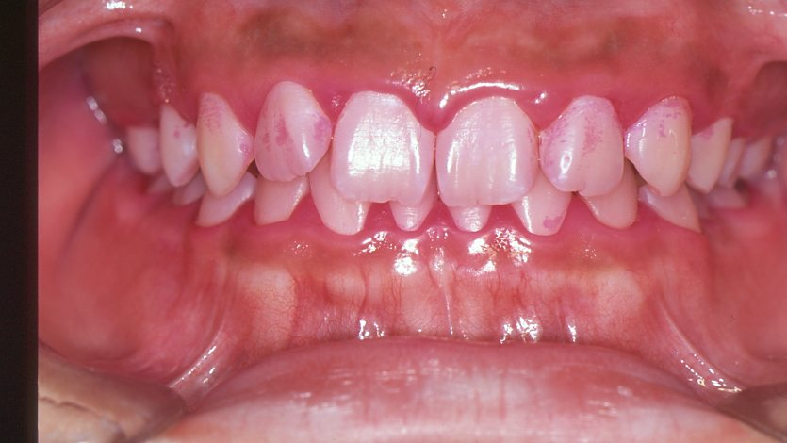
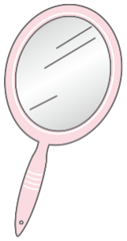
歯みがき前
歯みがき後
かがみを 見ながらみがこう
Notes:
歯みがき前・歯みがき後
●この写真は、染めだし液でプラークの付着しているところを確認し、
プラークコントロールを行った写真です。
●きれいにみがけたことが解りますね。

